Slide 1

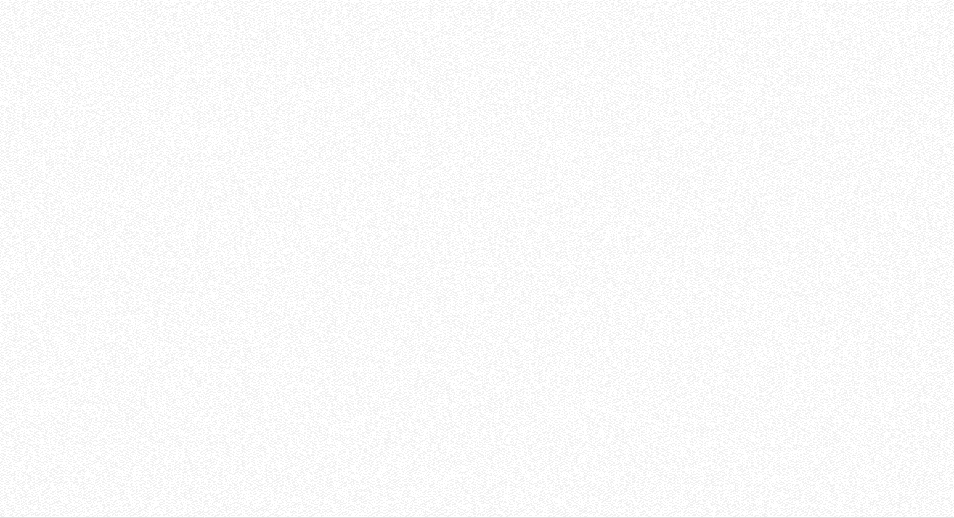

字节乱动小组
系统设计和数据库设计
主讲人：

Slide 2


01
项目设计：系统设计和数据库设计
White space is an advanced method of design. It is a blank space. It is the most common in minimalist design. Keeping white space sounds and then use it properly most common in minimalist design. Keeping white space sounds very simple and then use it properly
目
02
项目改进方案
录
03
项目预期时间安排和开发计划组员分工安排
White space is an advanced method of design. It is a blank space. It is the most common in minimalist design. Keeping white space sounds and then use it properly most common in minimalist design. Keeping white
White space is an advanced method of design. It is a blank space. It is the most common in minimalist design. Keeping white space sounds and then use it properly most common in minimalist design. Keeping white
04
组员分工

Slide 3
01
1.1
总体设计
White space is an advanced method of design. It is a blank space. It is the most common in minimalist design. Keeping white space sounds and then use it properly most common in minimalist design. Keeping white space sounds very simple and then use it properly
项目设计
1.2
接口设计
1.3
功能模块设计
White space is an advanced method of design. It is a blank space. It is the most common in minimalist design. Keeping white space sounds and then use it properly most common in minimalist design. Keeping white
White space is an advanced method of design. It is a blank space. It is the most common in minimalist design. Keeping white space sounds and then use it properly most common in minimalist design. Keeping white
1.4
安全和权限设计

Slide 4
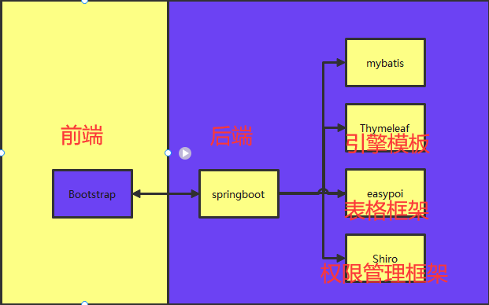
1.1总体设计
体系结构设计：web端
前端：采用Bootstrap进行网页设计开发。
后端：使用springboot整合mybatis、Thymeleaf模板引擎、easypoi表格框架、 Shiro框架
mybatis: 实现对用户的账户信息、学生的成绩等持久化信息的存取。
Thymeleaf: 采用Thymeleaf进行页面编写。
Shiro: 采用Shiro框架进行用户认证和权限管理，如学生、助教和教师的登录， 教师和助教对学生作业操作权限的控制。
easypoi: 基于easypoi,对Excel进行分析处理用于Excel的表格导入和导出，如学生信息的上传。

Slide 5
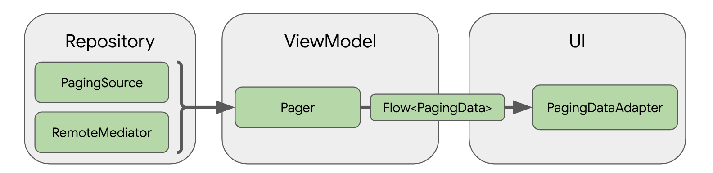
1.1总体设计
体系结构设计：安卓端
使用的是目前官方比较推崇的MVVM架构 Model View View Model
采用Jetpack库提供的框架

Slide 6
2.1
用况图改进
02
2.2
类图
White space is an advanced method of design. It is a blank space. It is the most common in minimalist design. Keeping white space sounds and then use it properly most common in minimalist design. Keeping white space sounds very simple and then use it properly
项目改进方案
2.3
活动图
2.4
状态图
2.5
提出的问题的回答
White space is an advanced method of design. It is a blank space. It is the most common in minimalist design. Keeping white space sounds and then use it properly most common in minimalist design. Keeping white
White space is an advanced method of design. It is a blank space. It is the most common in minimalist design. Keeping white space sounds and then use it properly most common in minimalist design. Keeping white

Slide 7
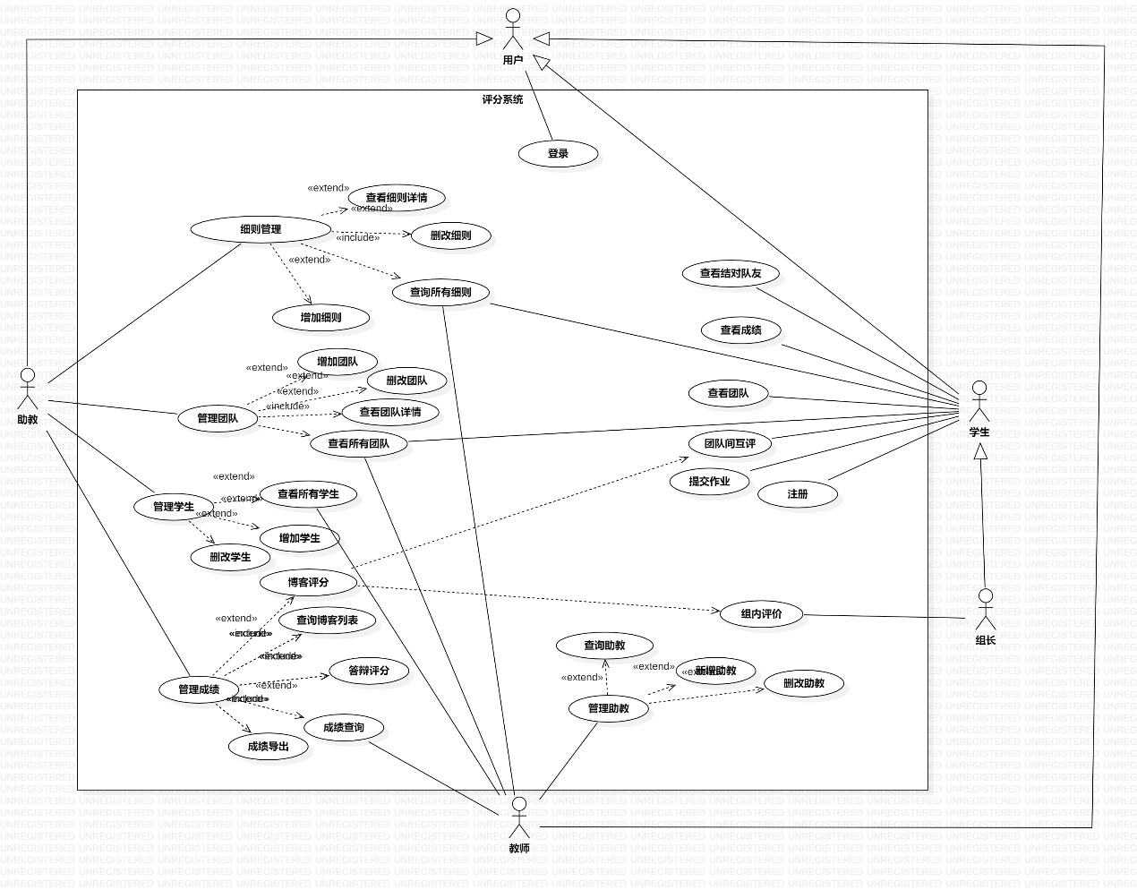
2.1用况图改进
将用况之间extend关系全部更改为include关系，原来“可拓展”的用况变为确确实实存在的用况，使得系统设计更为合理。

Slide 8
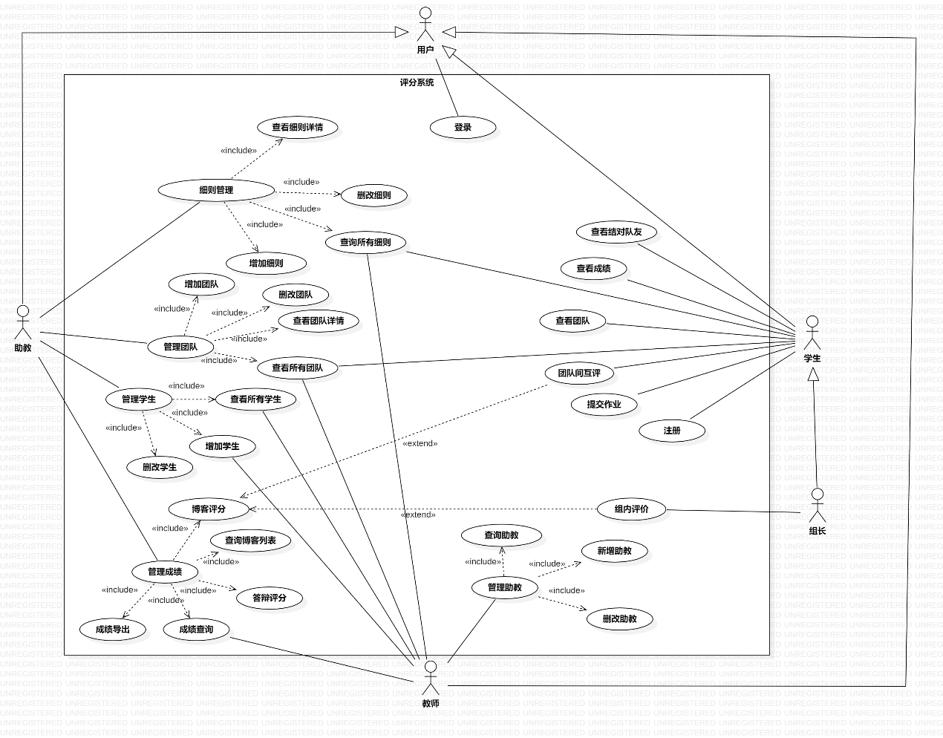
2.1用况图改进
此图展示了各个参与者的用例：
①参与者由教师、助教、学生、组长组成，他们都继承自基本用户，而组长又继承自学生。
②不同的类型的用户均可通过用户id和密码登录系统。
③教师可管理助教（增删查改）和查询（评分细则、团队、学生列表等）。
④助教可管理学生、团队、成绩（增删查改）并添加评分细则、发布评分任务。
⑤学生可提交作业、查看团队和结对队友、查询成绩。
⑥组长除了继承普通学生拥有的功能以外，还可对团队作业的组内成员贡献度进行评估。

Slide 9
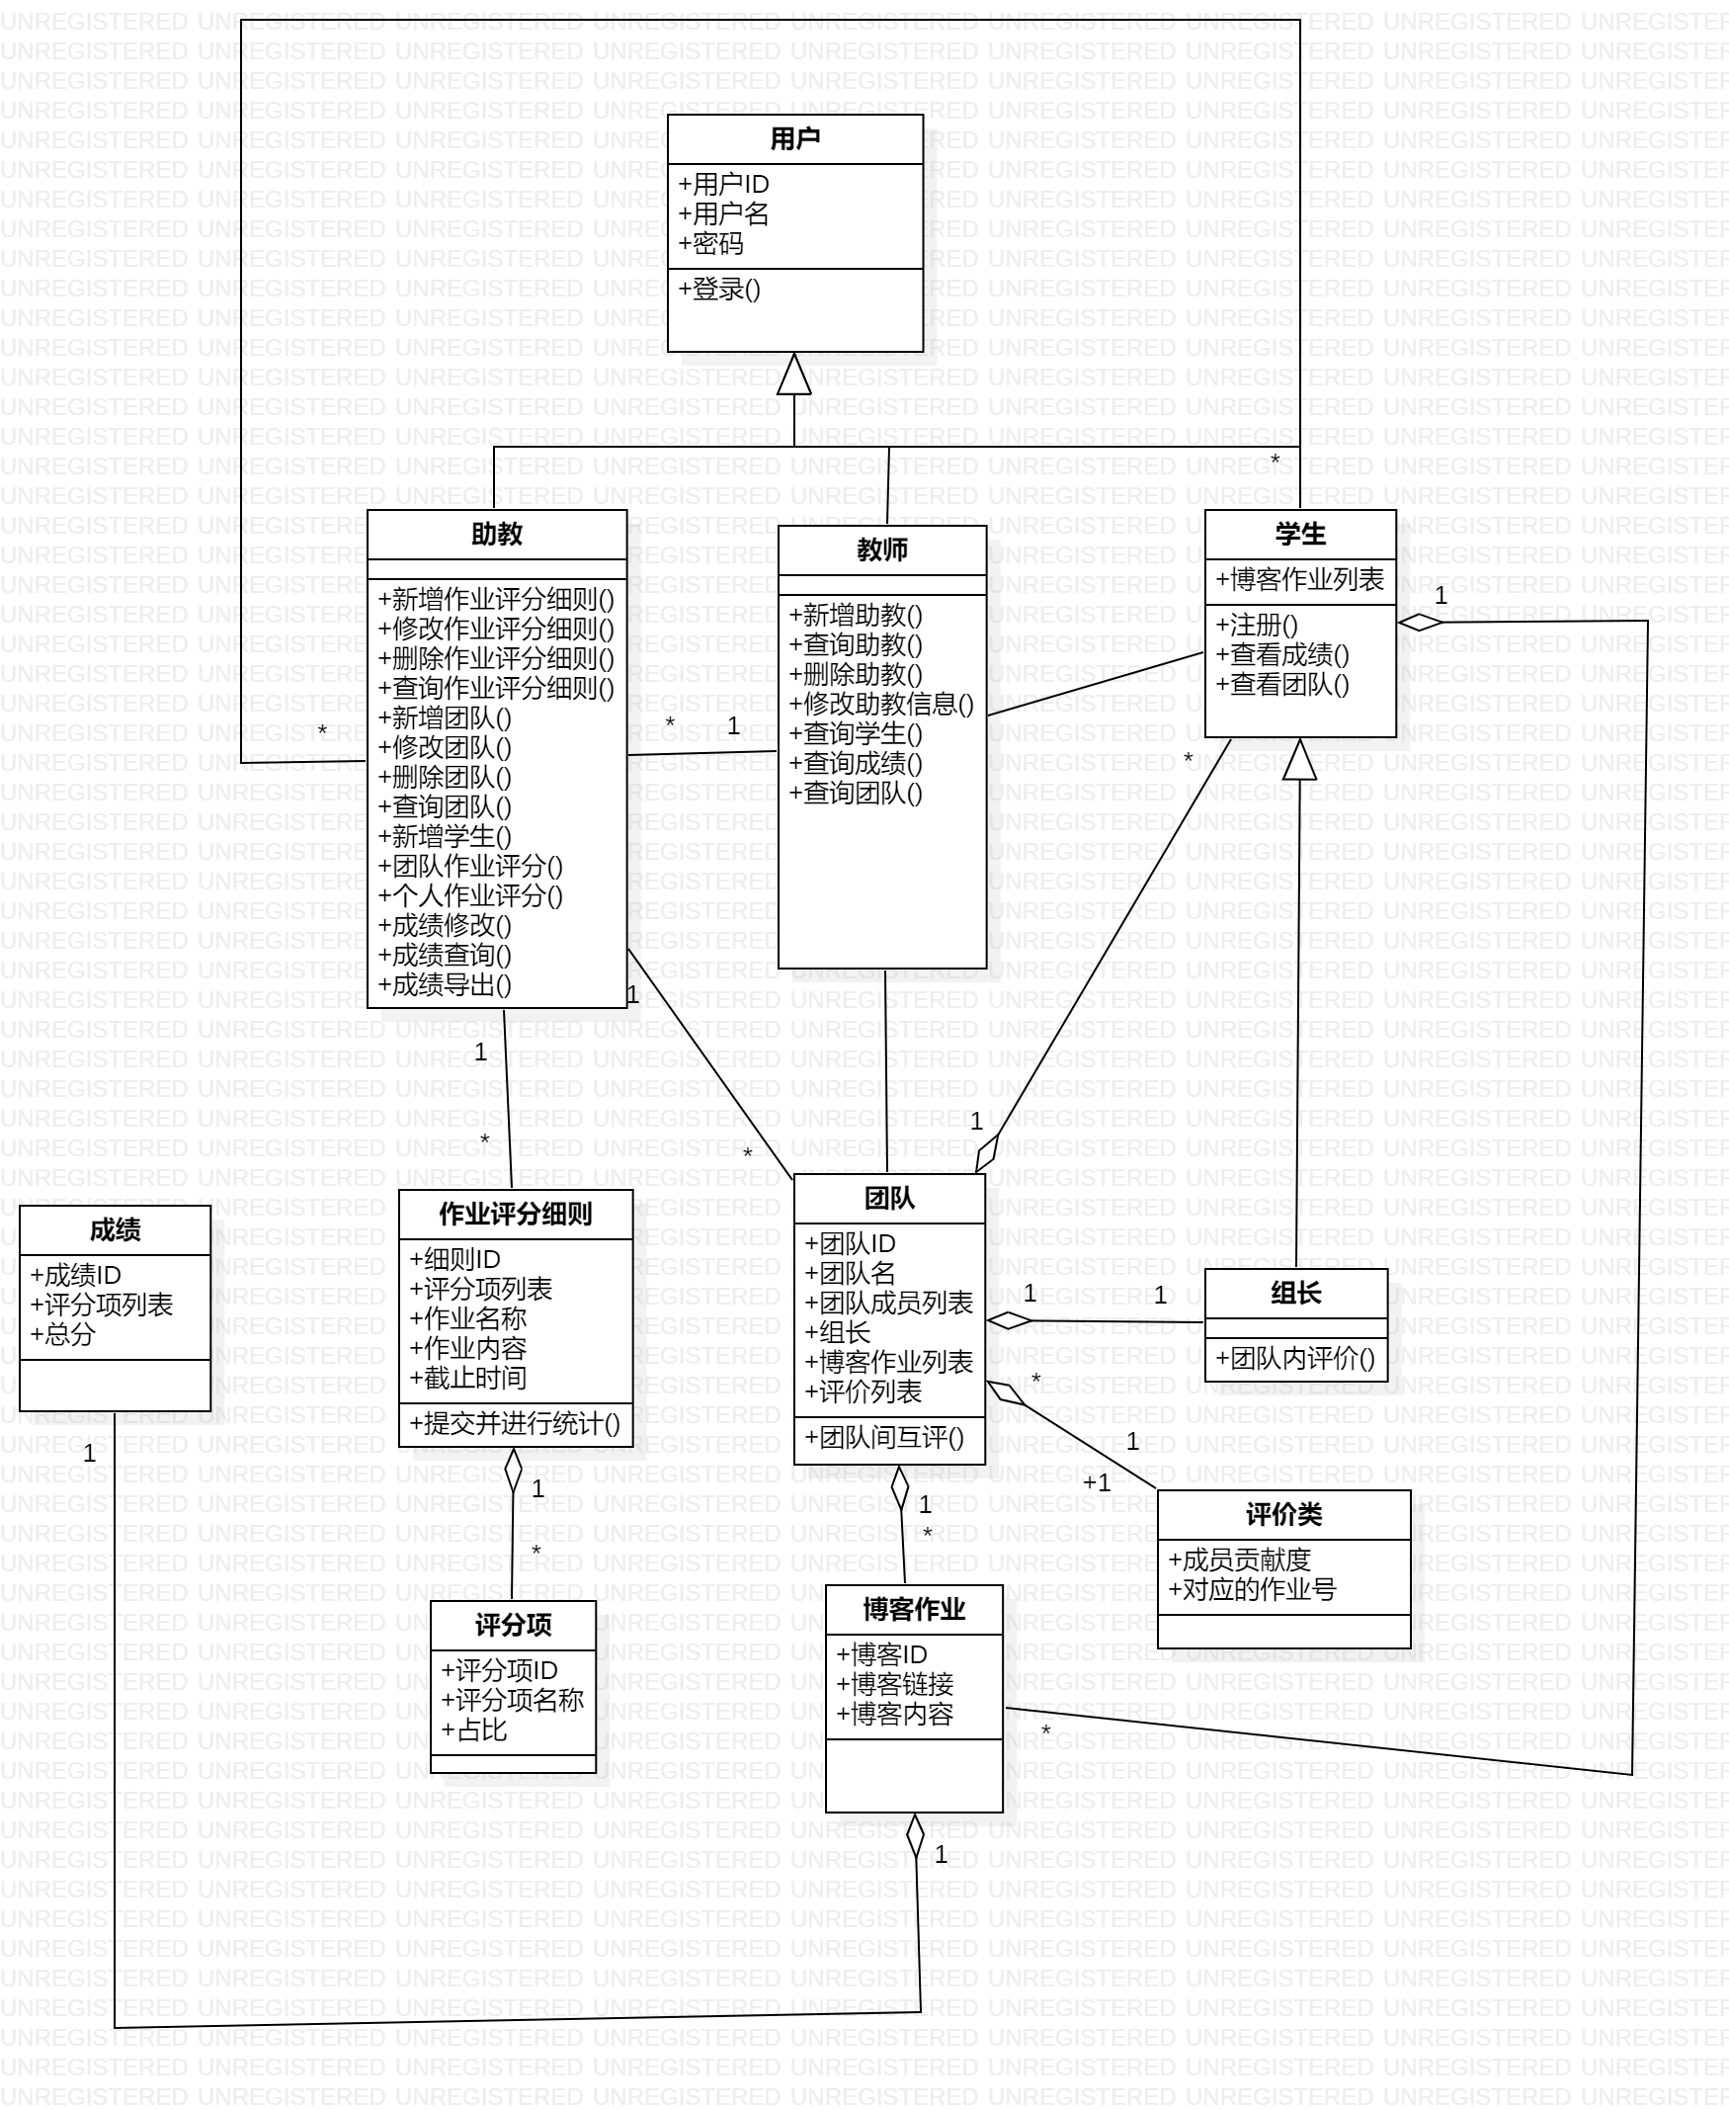
1.1用况图
2.2类图说明
此图展示了各个类相互之间的继承、聚合关系：
①助教、教师、学生继承自用户，组长又继承自学生。
②每一位助教和每一位都对应多个团队，每一个团队由一位组长和几位队员组成。
③每一位学生和每一个团队对应多次博客作业，每一次博客作业对应一份评分细则和一项成绩。
④每一条评分细则由多个评分项聚合而成。

Slide 10
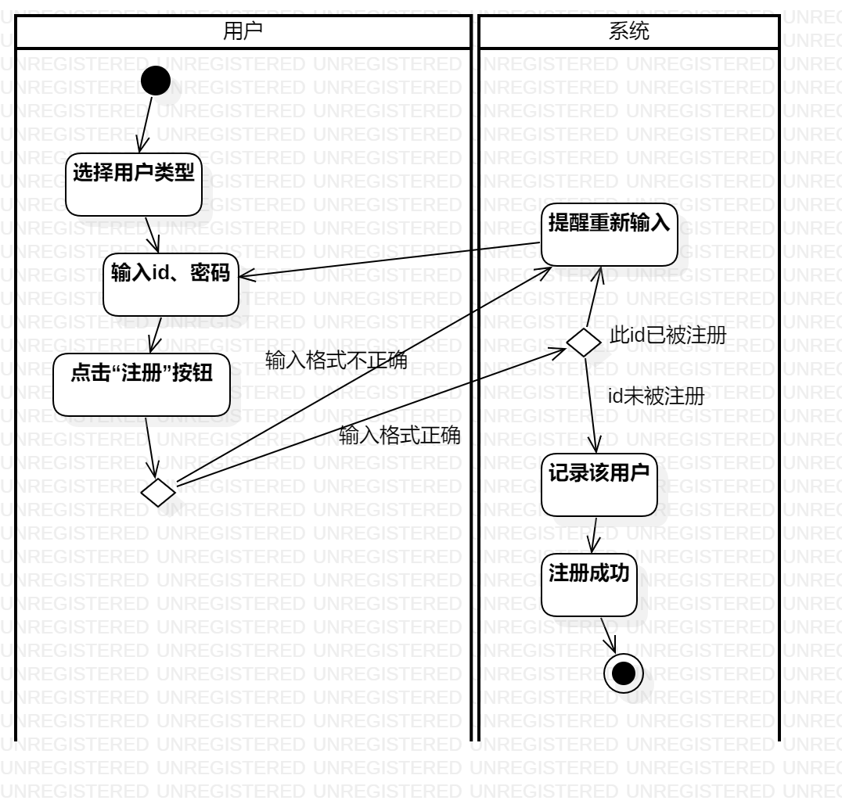
1.1用况图
2.3活动图:注册
此图展示了用户注册的过程。
①用户输入账号、密码，点击“注册“按钮，即可进行注册。
②若输入id、密码格式不正确或id已被注册，系统会提示用户重新输入。

Slide 11
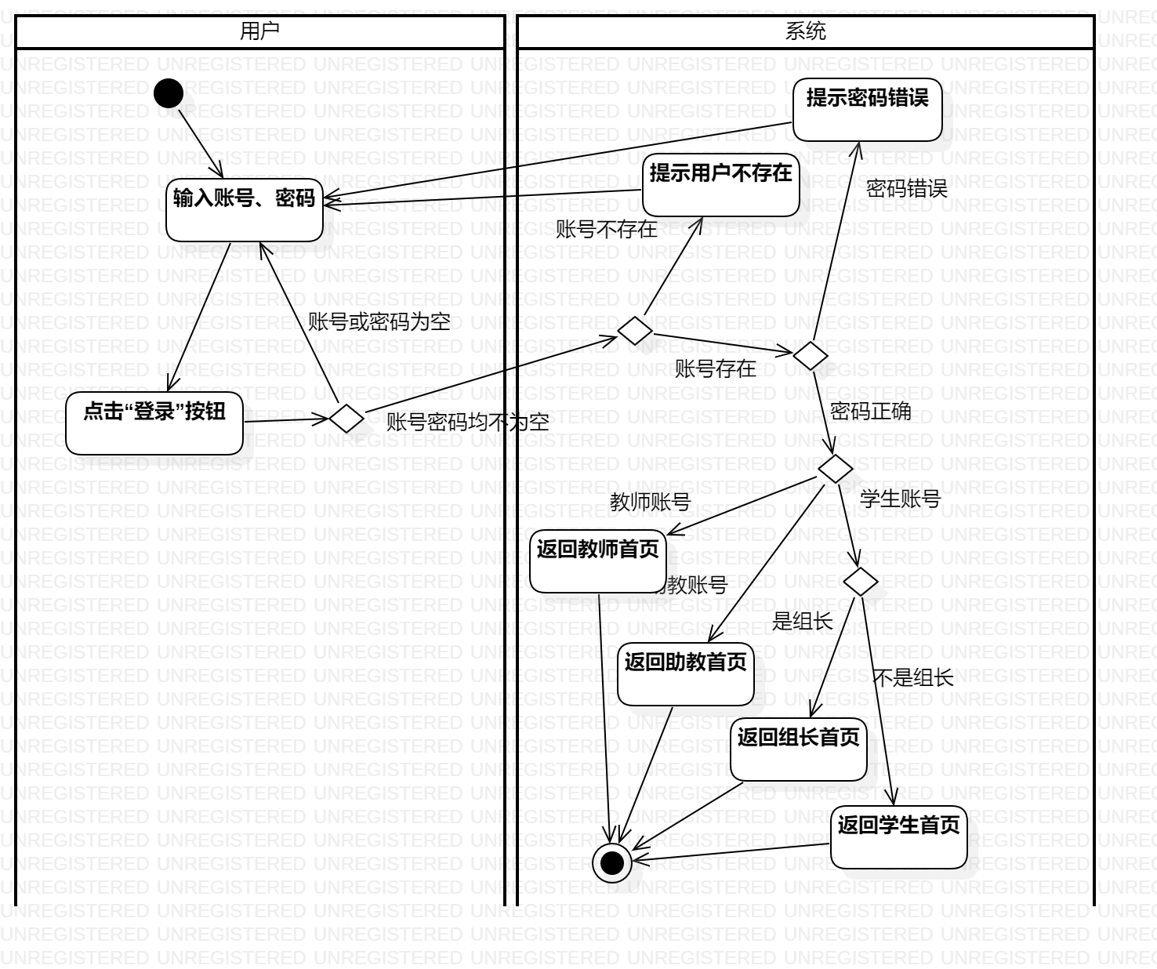
1.1用况图
2.3活动图:登录
此图展示了用户登录的过程。
①输入账号、密码后，即可点击“登录”按钮登录。
②系统根据不同的用户类型，返回不同的界面。

Slide 12
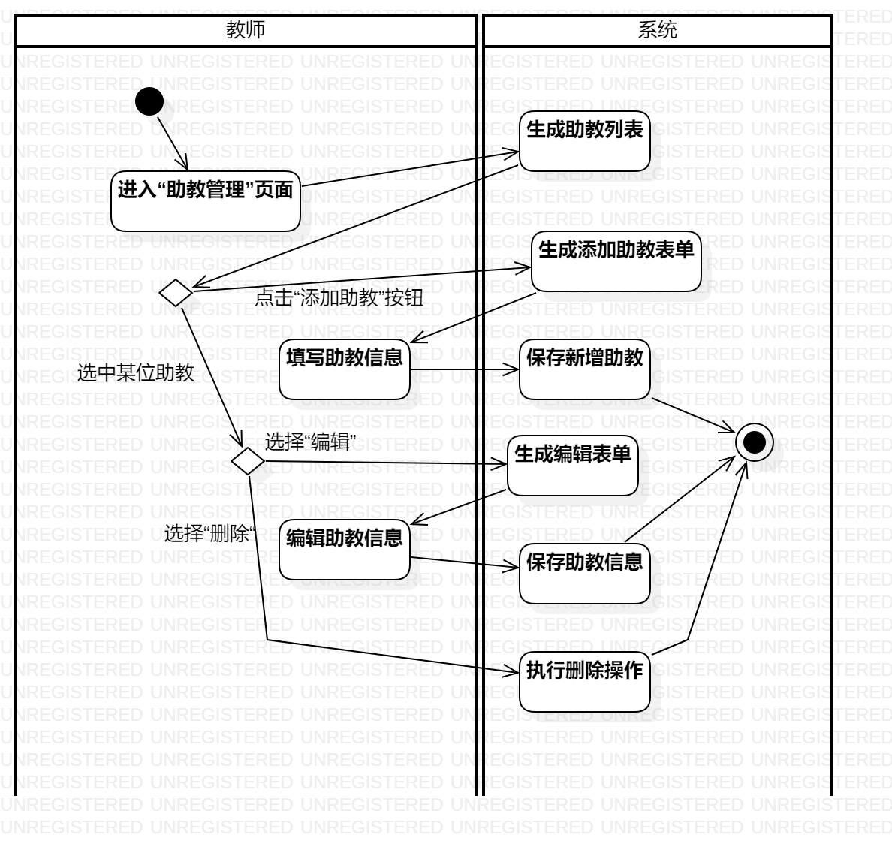
1.1用况图
2.3活动图:助教管理
此图展示了管理助教的过程。
①助教管理由教师完成。
②支持对助教的增、删、查、改。

Slide 13
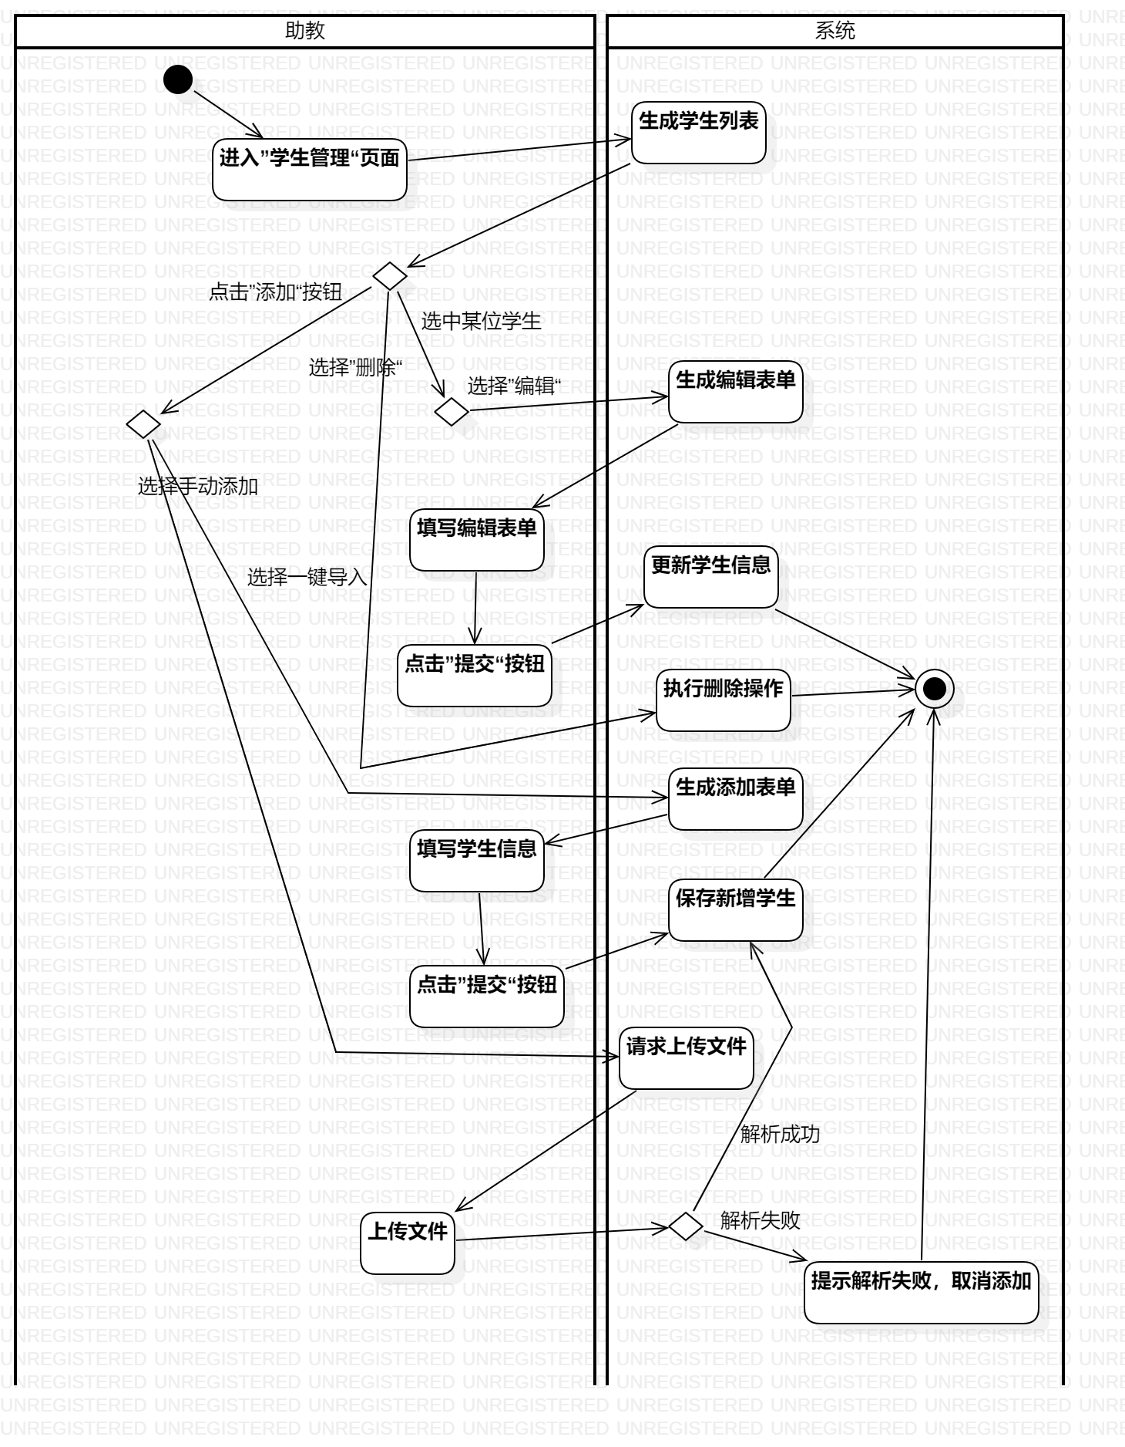
1.1用况图
2.3活动图:学生管理
此图展示了学生管理的过程。
①学生由教师、助教共同管理。
②可对学生进行增、删、查、改四种操作。
③学生数据可通过文件导入。

Slide 14
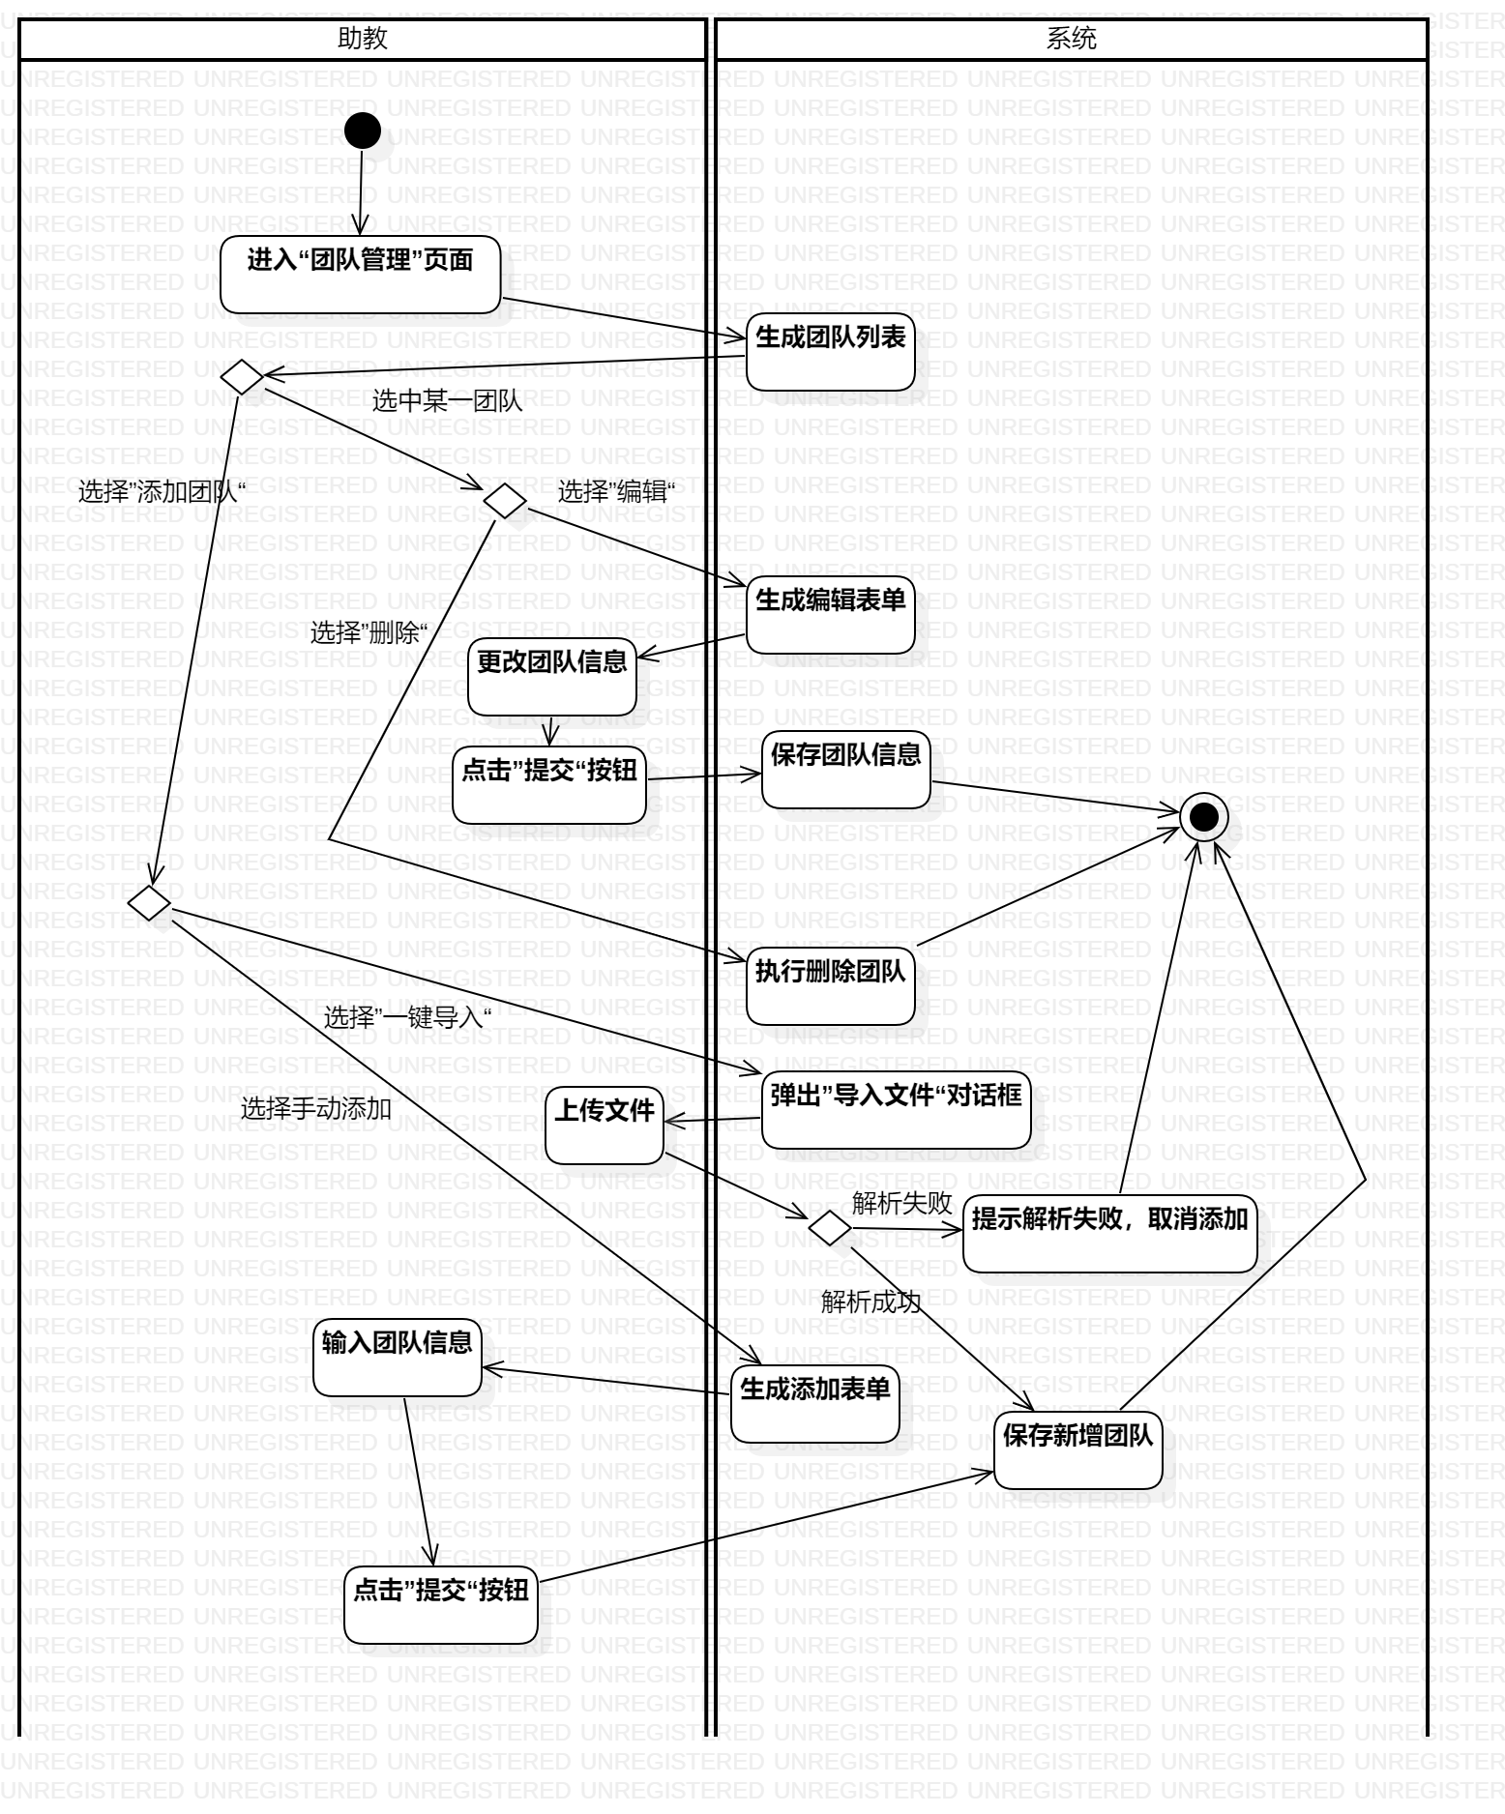
1.1用况图
2.3活动图:团队管理
此图展示了团队管理的过程。
①团队管理由教师、助教完成。
②支持对团队进行增、删、查、改操作。
③团队数据可由文件导入。

Slide 15
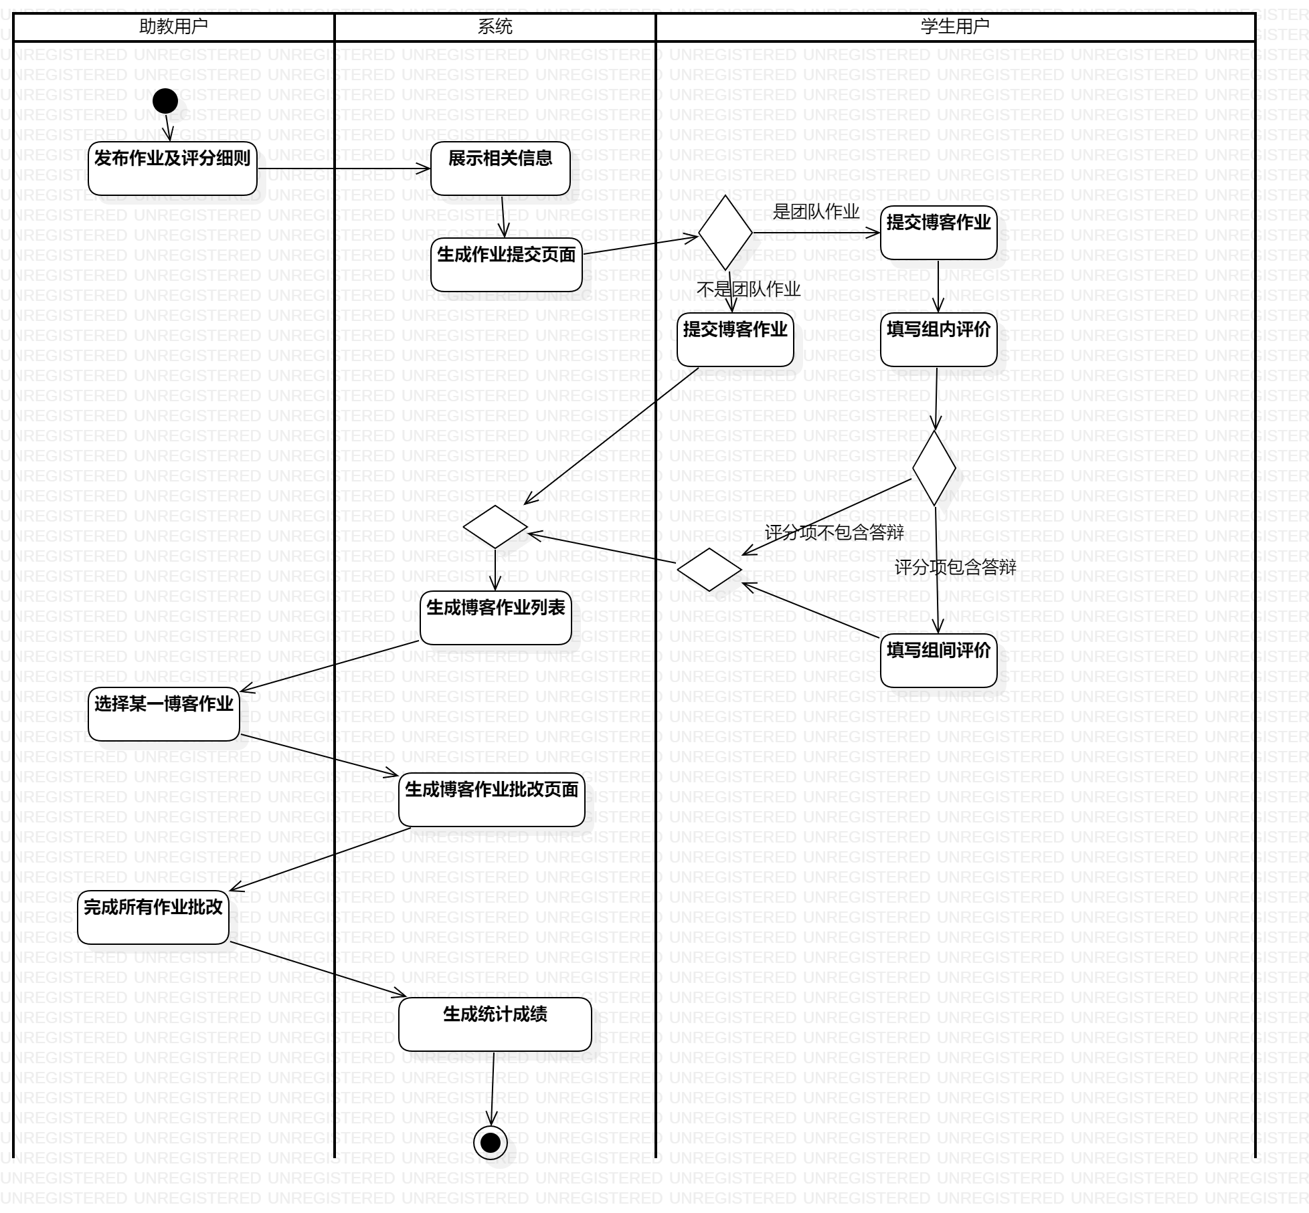
1.1用况图
2.3活动图:作业流程
此图展示了作业由助教发布，经学生提交，至助教完成评分的过程。
①助教填写作业的基本信息、评分标准和分数占比，发布后可在各大客户端查看。
②学生提交作业后，由助教进行评分，最后生成统计成绩。

Slide 16
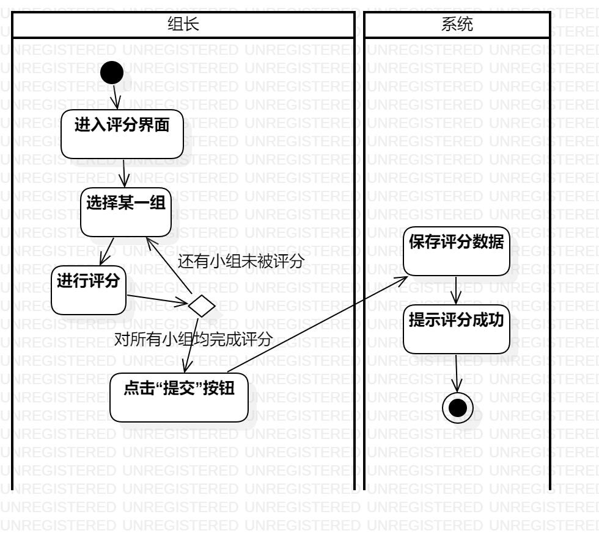
1.1用况图
2.3活动图:组间评分
此图展示了答辩演示时，组长对各队答辩作业的评分过程。
①组间评分均由各组组长代表全组队员完成。
②答辩评分的依据为PPT精美度、演讲效果等，不一一列出，只需给出总得分。

Slide 17
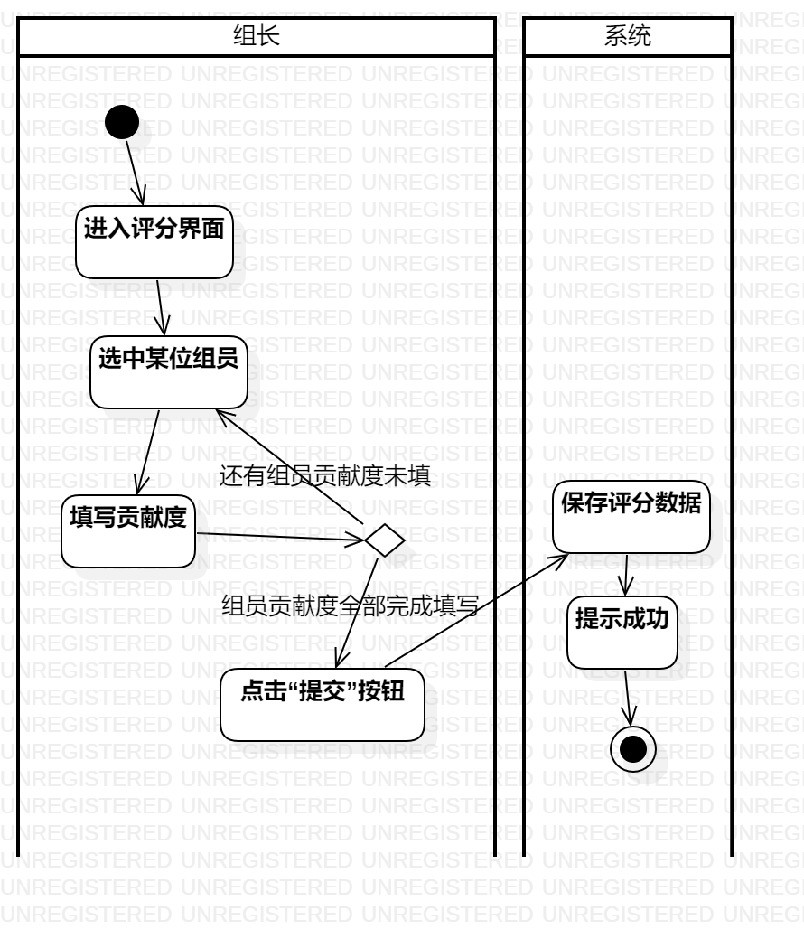
1.1用况图
2.3活动图:组内评分
此图展示每一次团队作业，组长根据贡献度对组员打分的过程。
①贡献度参照队员被分配任务的任务难度、是否及时完成以及完成质量。
②贡献度会以一定比例转化成组员的团队作业得分。

Slide 18
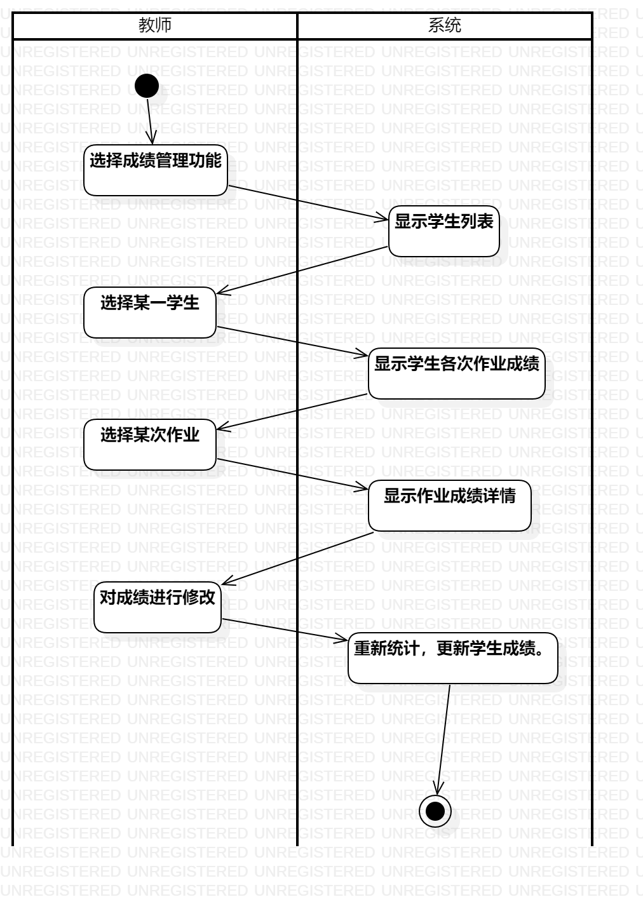
1.1用况图
2.3活动图:成绩管理
此图展示了对已录入成绩进行管理的过程。
①助教、教师可浏览学生成绩列表。
②在某些异常情况下，可对学生的分数进行手动修改。

Slide 19
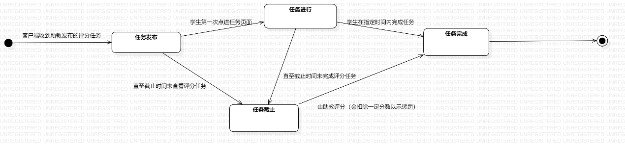
1.1用况图
2.4状态图:评分任务状态
当任务处于发布状态时，学生可在任务列表页面看到该评分任务。 ①第一次点击进入某项评分任务的详情界面后，该任务处于进行中状态。教师或助教可根据这一信息确认学生是否收到该任务，若学生未收到该任务可及时进行提醒。
②在截止时间前完成评分任务，任务处于完成状态。 若在截止时间内未完成评分，则任务处于截止状态，由助教手动评分。

Slide 20
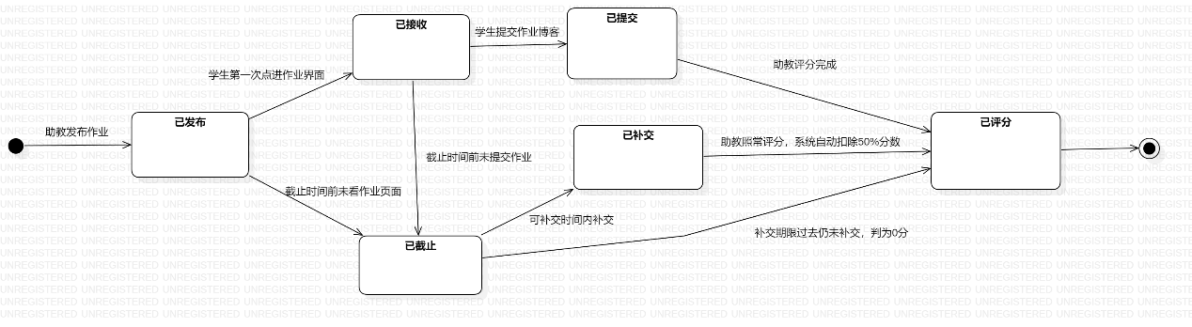
1.1用况图
2.4状态图:作业状态
接收到助教发布的作业后，作业处于已发布状态，此时可以在学生客户端的作业列表中看到此作业。
①第一次点击进入某项作业的详情页面，作业处于已接收的状态，意味着学生已经得知此次作业。若学生长时间未进入已接收状态，则助教可以及时通知该学生。
②收到任务后，学生可以提交博客作业。若在截止时间前提交成功，则作业处于已提交状态；若截止时间以内未提交或收到某次作业，则作业处于已截至状态。作业截止后仍有一小段时间可补交作业，若补交期限过去仍未提交作业，则系统直接判定此次作业得分为零分。
③助教可对及时提交的作业和补交的作业进行批改，批改后的作业处于以评分状态。对于补交的作业，助教可照常批改，系统会自动扣除50%比例的分数。
④对于已评分的作业，学生可以及时在成绩查询页面看到得分。

Slide 21
2.5提出的问题的回答
Q:在软工实践的过程中也许会出现团队人员变更的情况出现，遇到这样的情况应该怎么解决呢？
A:初步解决方案是在系统之中添加一个修改小组成员的功能，只有老师和助教有权限使用该功能。
同时会同步修改数据库中小组和该同学的相关字段信息以实现该功能。
01
Q:老师和助教希望能够对过往学期数据进行访问。
A:在数据设计添加了class表，包含年级、班级和学号等相关字段，同时项目设计上也添加相应功能。在学期结束之后并不会对数据进行删除，因此老师和助教可以直接通过搜索即可调出往年班级数据。
02
^ _ ^

Slide 22
03
3.1
项目时间安排
White space is an advanced method of design. It is a blank space. It is the most common in minimalist design. Keeping white space sounds and then use it properly most common in minimalist design. Keeping white space sounds very simple and then use it properly
项目安排
3.2
项目开发人员安排
White space is an advanced method of design. It is a blank space. It is the most common in minimalist design. Keeping white space sounds and then use it properly most common in minimalist design. Keeping white
White space is an advanced method of design. It is a blank space. It is the most common in minimalist design. Keeping white space sounds and then use it properly most common in minimalist design. Keeping white

Slide 23
3.1项目实践安排
项目计划甘特图

Slide 24
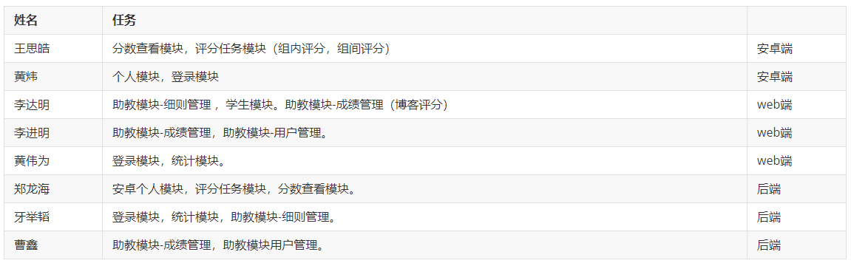
3.2项目分工：

Slide 25
04
White space is an advanced method of design. It is a blank space. It is the most common in minimalist design. Keeping white space sounds and then use it properly most common in minimalist design. Keeping white space sounds very simple and then use it properly
组员分工
White space is an advanced method of design. It is a blank space. It is the most common in minimalist design. Keeping white space sounds and then use it properly most common in minimalist design. Keeping white
White space is an advanced method of design. It is a blank space. It is the most common in minimalist design. Keeping white space sounds and then use it properly most common in minimalist design. Keeping white

Slide 26
此处添加您的标题
用户可以在投影仪或者计算机上进行演示可以将演示文稿打印出来制作成胶片可以将演示文稿出来制作成胶片
用户可以在投影仪或者计算机上进行演示可以将演示文稿打印出来制作成胶片可以将演示文稿出来制作成胶片
用户可以在投影仪或者计算机上进行演示可以将演示文稿打印出来制作成胶片可以将演示文稿出来制作成胶片
用户可以在投影仪或者计算机上进行演示可以将演示文稿打印出来制作成胶片可以将演示文稿出来制作成胶片
88%
88%
88%
88%

Slide 27
此处添加您的标题
用户可以在投影仪或者计算机上进行演示可以将演示文稿打印出来制作成胶片可以将演示文稿出来制作成胶片
用户可以在投影仪或者计算机上进行演示可以将演示文稿打印出来制作成胶片可以将演示文稿出来制作成胶片
用户可以在投影仪或者计算机上进行演示可以将演示文稿打印出来制作成胶片可以将演示文稿出来制作成胶片
用户可以在投影仪或者计算机上进行演示可以将演示文稿打印出来制作成胶片可以将演示文稿出来制作成胶片
88%
88%
88%
88%

Slide 28
此处添加您的标题
用户可以在投影仪或者计算机上进行演示可以将演示文稿打印出来制作成胶片可以将演示文稿出来制作成胶片
用户可以在投影仪或者计算机上进行演示可以将演示文稿打印出来制作成胶片可以将演示文稿出来制作成胶片
用户可以在投影仪或者计算机上进行演示可以将演示文稿打印出来制作成胶片可以将演示文稿出来制作成胶片
用户可以在投影仪或者计算机上进行演示可以将演示文稿打印出来制作成胶片可以将演示文稿出来制作成胶片
88%
88%
88%
88%

Slide 29
此处添加您的标题
用户可以在投影仪或者计算机上进行演示可以将演示文稿打印出来制作成胶片可以将演示文稿出来制作成胶片
用户可以在投影仪或者计算机上进行演示可以将演示文稿打印出来制作成胶片可以将演示文稿出来制作成胶片
您的标题
您的标题
用户可以在投影仪或者计算机上进行演示可以将演示文稿打印出来制作成胶片可以将演示文稿出来制作成胶片
您的标题
用户可以在投影仪或者计算机上进行演示可以将演示文稿打印出来制作成胶片可以将演示文稿出来制作成胶片
您的标题

Slide 30

此处添加您的标题
您的标题
您的标题
用户可以在投影仪或者计以将演示文稿出来制作成胶片
用户可以在投影仪或者计以将演示文稿出来制作成胶片
替换图片
替换图片
您的标题
您的标题
用户可以在投影仪或者计以将演示文稿出来制作成胶片
用户可以在投影仪或者计以将演示文稿出来制作成胶片
替换图片
替换图片

Slide 31
此处添加您的标题
用户可以在投影仪或者计算机上进行演示可以将演示文稿打印出来制作成胶片可以将演示文稿出来制作成胶片
用户可以在投影仪或者计算机上进行演示可以将演示文稿打印出来制作成胶片可以将演示文稿出来制作成胶片
用户可以在投影仪或者计算机上进行演示可以将演示文稿打印出来制作成胶片可以将演示文稿出来制作成胶片
用户可以在投影仪或者计算机上进行演示可以将演示文稿打印出来制作成胶片可以将演示文稿出来制作成胶片

Slide 32
此处添加您的标题
用户可以在投影仪或者计算机上进行演示可以将演示文稿打印出来制作成胶片可以将演示文稿出来制作成胶片用户可以在投影仪或者计算机上进行演示可以将演示文稿打印出来制作成胶片可以将演示文稿出来制作成胶片
用户可以在投影仪或者计算机上进行演示可以将演示文稿打印出来制作成胶片可以将演示文稿出来制作成胶片用户可以在投影仪或者计算机上进行演示可以将演示文稿打印出来制作成胶片可以将演示文稿出来制作成胶片
用户可以在投影仪或者计算机上进行演示可以将演示文稿打印出来制作成胶片可以将演示文稿出来制作成胶片用户可以在投影仪或者计算机上进行演示可以将演示文稿打印出来制作成胶片可以将演示文稿出来制作成胶片
用户可以在投影仪或者计算机上进行演示可以将演示文稿打印出来制作成胶片可以将演示文稿出来制作成胶片用户可以在投影仪或者计算机上进行演示可以将演示文稿打印出来制作成胶片可以将演示文稿出来制作成胶片

Slide 33
此处添加您的标题
用户可以在投影仪或者计算机上进行演示可以将演示文稿打印出来制作成胶片可以将演示文稿出来制作成胶片
您的标题
您的标题
用户可以在投影仪或者计算机上进行演示可以将演示文稿打印出来制作成胶片可以将演示文稿出来制作成胶片

Slide 34
此处添加您的标题
88%
88%
88%
88%
用户可以在投影仪或者计算机上进行演示可以将演示文稿打印出来制作成胶片可以将演示文稿出来制作成胶片
用户可以在投影仪或者计算机上进行演示可以将演示文稿打印出来制作成胶片可以将演示文稿出来制作成胶片
用户可以在投影仪或者计算机上进行演示可以将演示文稿打印出来制作成胶片可以将演示文稿出来制作成胶片
用户可以在投影仪或者计算机上进行演示可以将演示文稿打印出来制作成胶片可以将演示文稿出来制作成胶片

Slide 35
此处添加您的标题
您的标题
您的标题
您的标题
用户可以在投影仪或者计算机上进行演示可以将演示文稿打印出来制作成胶片可以将演示文稿出来制作成胶片
用户可以在投影仪或者计算机上进行演示可以将演示文稿打印出来制作成胶片可以将演示文稿出来制作成胶片
用户可以在投影仪或者计算机上进行演示可以将演示文稿打印出来制作成胶片可以将演示文稿出来制作成胶片

Slide 36
此处添加您的标题
一
月
二
月
三
月
四
月
用户可以在投影仪或者计算机上进行演示可以将演示文稿打印出来制作成胶片可以将演示文稿出来制作成胶片
用户可以在投影仪或者计算机上进行演示可以将演示文稿打印出来制作成胶片可以将演示文稿出来制作成胶片
用户可以在投影仪或者计算机上进行演示可以将演示文稿打印出来制作成胶片可以将演示文稿出来制作成胶片
用户可以在投影仪或者计算机上进行演示可以将演示文稿打印出来制作成胶片可以将演示文稿出来制作成胶片

Slide 37
此处添加您的标题
用户可以在投影仪或者计算机上进行演示可以将演示文稿打印出来制作成胶片可以将演示文稿出来制作成胶片用户可以在投影仪或者计算机上进行演示可以将演示文稿打印出来制作成胶片可以将演示文稿出来制作成胶片
01
用户可以在投影仪或者计算机上进行演示可以将演示文稿打印出来制作成胶片可以将演示文稿出来制作成胶片用户可上进行演示可以将演示文稿打印出来制作成胶片可以将演示文稿出来制作成胶片
02
03
用户可以在投影仪或者计算机上进行演示可以将演示文稿打印出来制作成胶片可以将演示文稿出来制作成胶片用户可以在投影仪或者计算机上进行演示可以将演示文稿打印出来制作成胶片可以将演示文稿出来制作成胶片

Slide 38
此处添加您的标题
01
02
03
用户可以在投影仪或者计算机上进行演示可以将演示文稿打印出来制作成胶片可以将演出制作成胶片
用户可以在投影仪或者计算机上进行演示可以将演示文稿打印出来制作成胶片可以将演出制作成胶片
用户可以在投影仪或者计算机上进行演示可以将演示文稿打印出来制作成胶片可以将演出制作成胶片
04
05
06
用户可以在投影仪或者计算机上进行演示可以将演示文稿打印出来制作成胶片可以将演出制作成胶片
用户可以在投影仪或者计算机上进行演示可以将演示文稿打印出来制作成胶片可以将演出制作成胶片
用户可以在投影仪或者计算机上进行演示可以将演示文稿打印出来制作成胶片可以将演出制作成胶片

Slide 39
期 待 指 正
White space is an advanced method of design. It is a blank space. It is the most common in minimalist design. Keeping white space sounds and then use it properly most common in minimalist design. Keeping white space sounds very simple and then use it properly
White space is an advanced method of design. It is a blank space. It is the most common in minimalist design. Keeping white space sounds and then use it properly most common in minimalist design. Keeping white
White space is an advanced method of design. It is a blank space. It is the most common in minimalist design. Keeping white space sounds and then use it properly most common in minimalist design. Keeping white

